Slide 1
Изложение по рассказу Н. Сладкова
Урок развития речи в 3 классе
Автор: Колодина Ольга Геннадьевна, учитель начальных классов МОУ СОШ №7 Г. Иваново

Slide 2
Новый секрет пересказа
есть
нет
Надо проверить

Slide 3
Загадка
Я устраиваюсь ловко:
У меня с собой кладовка.
Где кладовка? За щекой!
Вот я хитренький какой!

Slide 4
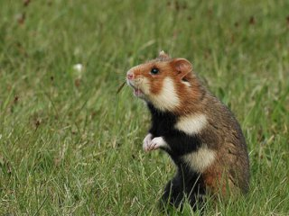

Slide 5
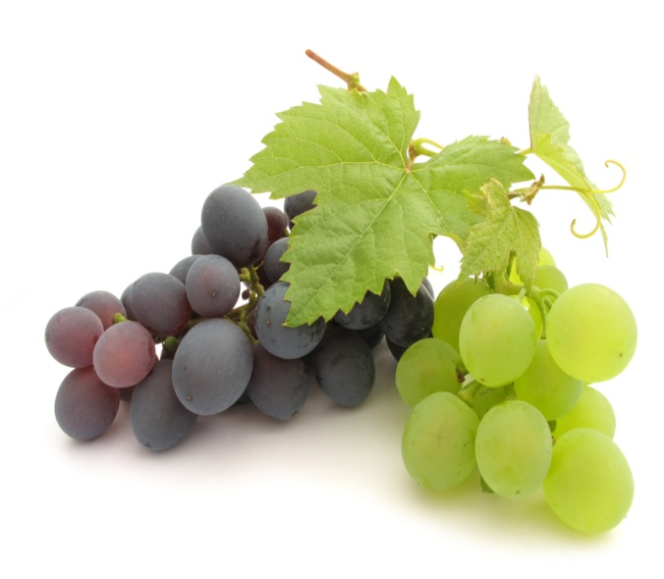
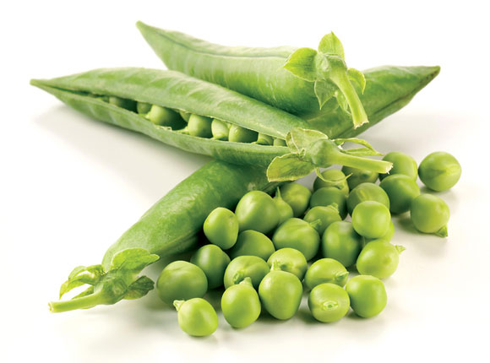
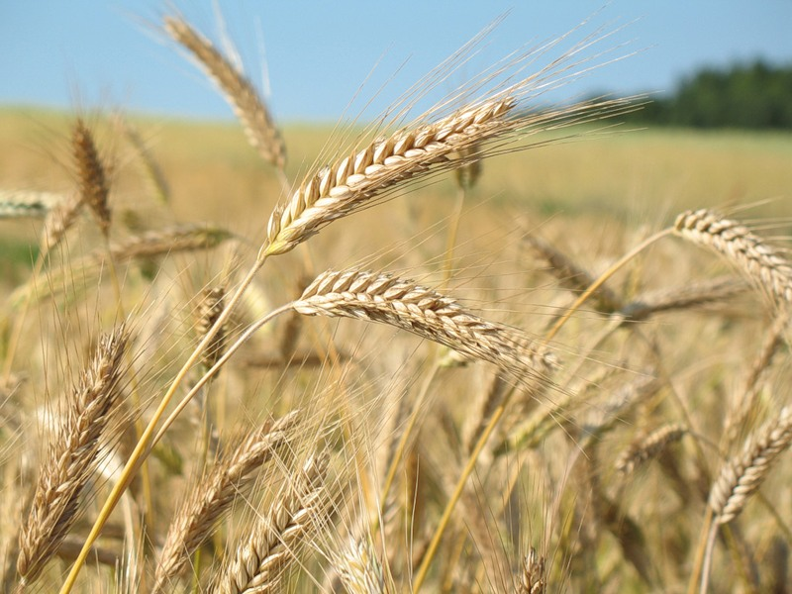
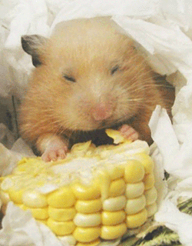
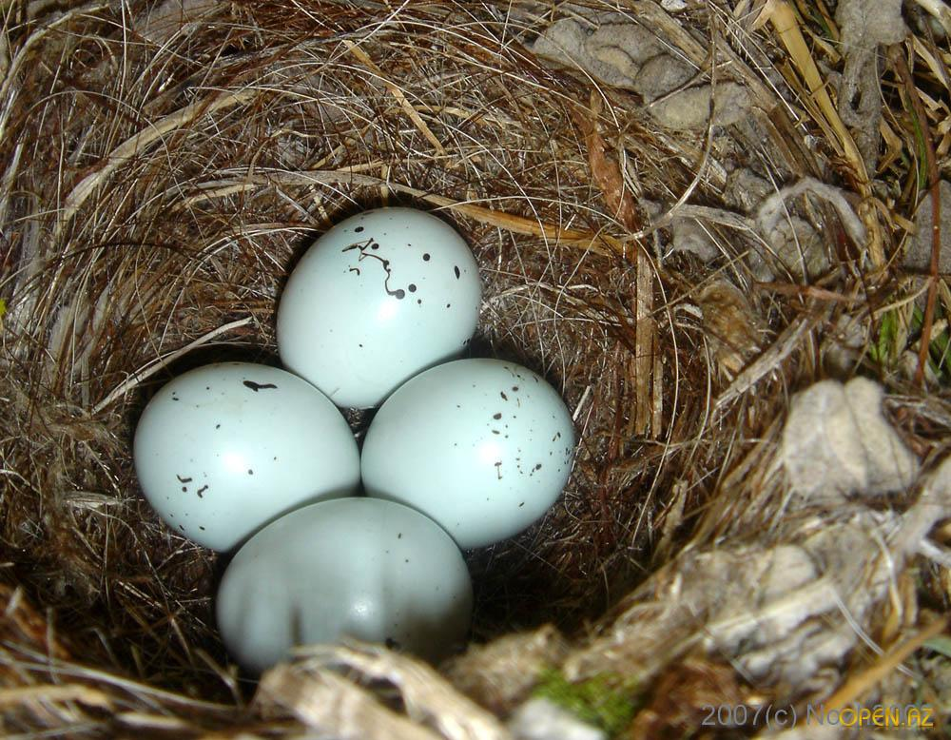
Вот так «мешки»!
20 виноградин
70 горошин
300 зёрен
пшеницы

Slide 6
Работа в группах
Задание: прочитайте, ответьте на вопросы, выводы замоделируйте
Больше всего любят хомяки картофель, виноград и птичьи яйца. Охотно поедают насекомых, луковицы и клубни разных растений, семена, зерно, арбузы, дыни и тыквы. Добычу сразу на месте никогда не ест – несет в нору. А как несет? За щеками. А щеки у него – как мешки.

Slide 7
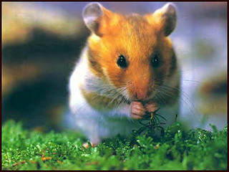
И набивает их хомяк так, что порой даже в нору пролезть не может – раздувшиеся щеки мешают. В таких случаях хомяк давит передними лапками на щеки, выдавливает часть собранного, уносит в нору, а потом возвращается и подбирает оставленное.

Slide 8
Отчёт о проделанной работе в группе по вопросам
Вопросы:
1. Чем является этот отрывок? Докажите.
2. Связаны ли предложения в данном отрывке? Если да, то каким образом?
3. Порядок предложений строго определённый или нет?
4. Какова тема этого текста? А основная мысль?
5. Как бы вы озаглавили этот текст?
6. К какому типу текстов вы отнесёте данный?

Slide 9
Текст – несколько предложений, связанных между собой по смыслу.
тема
основная мысль
Признаки текста
смысловая связь между предложениями
определённый порядок предложений
возможность заголовка

Slide 10
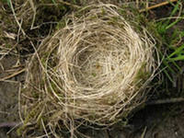
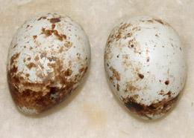
Ещё интересный факт из жизни хомячка
Работа по учебнику, упр.393, с.19
Повезло хомяку. Он наткнулся на птичье гнездо.
Вот так находка! Лежат на земле два большущих яйца. Тащи и пируй! Только вот лапками яйцо не захватить. И за щеку не затолкать.
Возился хомяк, возился, пыхтел, пыхтел. Не получается. Как быть?
Догадался! (Н. Сладков)

Slide 11
А ты догадаешься, что сделал зверёк ?
Рассмотри иллюстрацию в учебнике на с. 19 и скажи об этом.
Подбери заголовок к рассказу.
Понаблюдай, как устроен текст. Сколько в нём частей? Как узнали?
Найди главные слова в каждой части. Запиши их под номерами в столбик.
У тебя получится план текста
.

Slide 12
План.
1. Птичье гнездо.
3. Как быть?
2. Вот так находка!
4. Догадался!

Slide 13
Для чего нужен план и как составляли?
Алгоритм:
1.Выделить в тексте части и определить, о чём в них говорится.
2. Назвать каждую часть по её теме.
Вывод проверь по учебнику, с.21

Slide 14
Физкультминутка
.

Slide 15
Готовимся записать текст по плану. Отвечаем на вопросы из упр. №394

Slide 16
Самостоятельная работа
Самопроверка

Slide 17
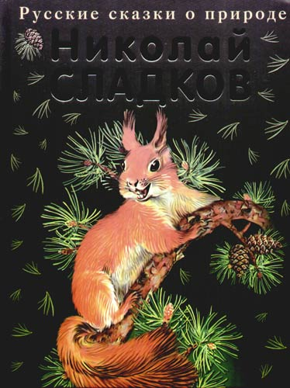
Домашнее задание: прочитай и перескажи о проделках животных, составь план

Slide 18
Рефлексия и итог урока
научился составлять план
ещё испытываю трудности
не научился

Slide 19
Литература
http://xsosx.beon.ru/4333-068-animacija-homjachki.zhtmlhttp://cool-pictures.ucoz.ru/photo/animacija/animacii_prikoly/khomjak_s_kukuruzoj/60-0-11044
http://images.yandex.ru/yandsearch?text=%D0%BA%D0%B0%D1%80%D1%B0&rpt=simage&img_url=klubkrasoti.ru/images/announce/594.jpg&noreask=1&lr=5&p=7
http://yandex.ru/yandsearch?text=%D1%81%D0%B0%D0%B9%D1%82+%
http://www.uchportal.ru/load/47-1-0-6988

